Slide 1
Litt om hver diagnose
v/ Olga de Vries
Notes:
Hei og velkommen til min presentasjon, med tittelen LITT OM HVER DIAGNOSE jeg heter Olga de Vries og jeg er fysioterapeut på TRS
Jeg skal gi dere der hjemme generell informasjon om de 3 diagnose som er aktuelle på dette kurset
Det er veldig kort og handler ikke om hvert enkelt barn, men om hva som er vanlig ved de forskjellige diagnoser
Om dere har spørsmål om dere eget barn kan dere ta det opp på de individuelle samtaler vi skal ha
Selvfølgelig kan dere lese mer på våre nettsider.

Slide 2
Osteogenesis imperfecta
Mange ulike typer OI
Bein som brekker lettere enn hos andre
Overbevegelige ledd
Nedsatt muskelkraft
Lavere høyde
Kan ha nedsatt hørsel
Kan trenge tilrettelegging - i perioder med brudd

Slide 3
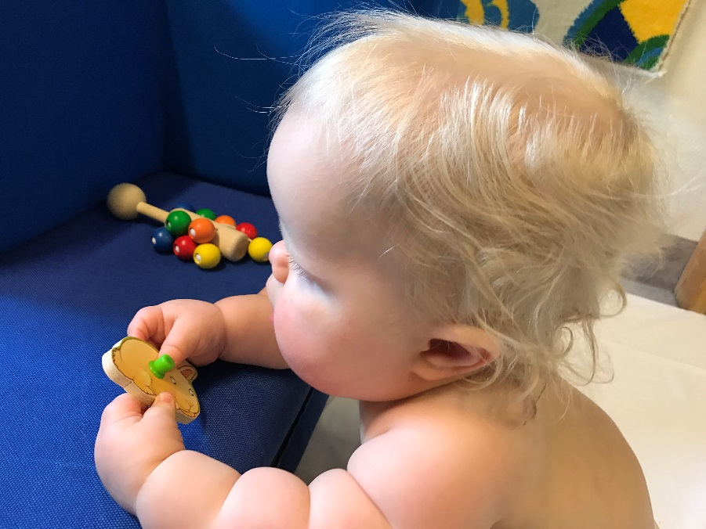
Akondroplasi
Akondroplasi = den vanligste formen for kortvoksthet
Lavere høyde enn jevnaldrende, disproporsjonal kortvoksthet
Korte ben
- korte skritt, vansker med å holde samme tempo
- vansker med høydeforskjeller, trapper
Korte armer, små hender
- rekke fram og gripe
- nå hele kroppen – toalettbesøk, påkledning
- ta seg for når man faller - og reise seg opp
Hørsel og språk
Kan bli behandlet som yngre enn de er
Behov for tilrettelegging av omgivelser

Slide 4
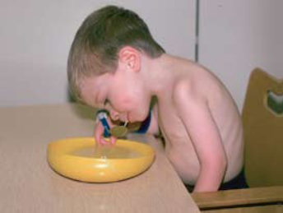
Arthrogrypose multiplex congenita (AMC)
Medfødt bøyde og stive ledd
Ledd med nedsatt bevegelighet og muskler som har mindre muskelstyrke
Mange ulike typer AMC hos
noen typer kan også hjerne og nervesystemet være påvirket
Kan være i både armer og ben - eller enten armer eller ben
rekkevidde, rekke opp, rekke ned
finmotorikk og grep
gangfunksjon, holde tempo med jevnaldrende
ta seg for hvis man faller
balanse
Kan trenge spesialutstyr, hjelpemidler
Finner ofte egne måter å utføre aktiviteter på

Slide 5
Mange har mye felles:
Vanlige aktiviteter kan kreve mer tid og krefter
Utfordrende å holde tritt med jevnaldrende
Kan trenge tilrettelegging
Noen trenger å hvile og ha pauser i barnehagen
Smerter?
Kan trenge noe mere hjelp i hverdagen, men viktig å få tid til å trene på selvhjulpenhet
Utfordring å finne passende klær og sko – som er lette å ta på/av
Blir stilt spørsmål
Finner ofte egne måter å utføre aktiviteter på
Å være spesiell – kan også bli en styrke
Er ellers et helt vanlig barn!

